Slide 1

Основы машинного обучения
Алексей Алексеев
aleksey.alekseev@singularis-lab.com
Roboschool, 19-24 ноября 2018, Волгоград

Slide 2
План
Общая информация о машинном обучении
Процесс обучения
Сверточные нейросети
Фреймворки машинного обучения
Текущие интересные результаты

Slide 3
Что такое машинное обучение
Любая достаточно развитая
технология неотличима от магии.
Третий закон Кларка
Машинное обучение (англ. Machine Learning, ML) — класс методов искусственного интеллекта, характерной чертой которых является не прямое решение задачи, а обучение в процессе применения решений множества сходных задач.
Машинное обучение – это поиск модели (зависимости выходных переменных от входных) на основе известных наблюдений, называемых обучающей выборкой.

Slide 4
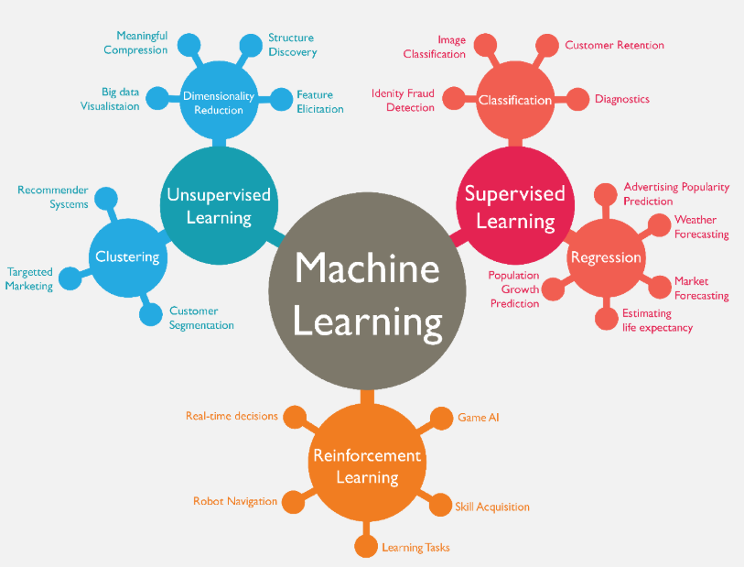
Задачи машинного обучения
https://www.mactores.com/services/aws-big-data-machine-learning-cognitive-services/

Slide 5
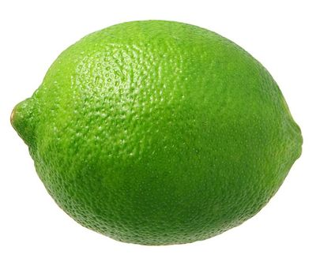
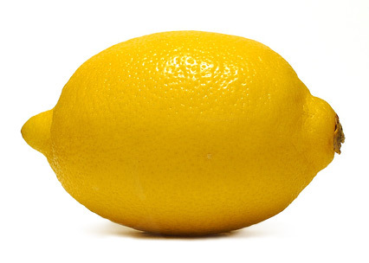
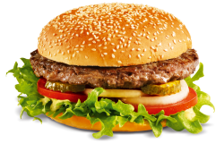
Классификация

Slide 6
Классификация
Гамбургеры
Лаймы
Многоцветность
Лимоны
Желтизна

Slide 7
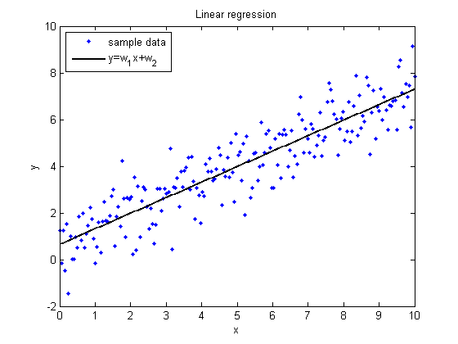
Регрессия
Пример: предсказание цены дома по его параметрам

Slide 8
Типы данных
Структурированные (табличные)
Неструктурированные:
Изображения
Звук
Текст на естественном языке

Slide 9
Предобработка и анализ данных
Предобработка и анализ данных в реальных задачах занимает до 90% всего времени решения задачи, причины:
Данные зашумлены
Данные размечены неверно
Структура данных неверная
Данных недостаточно

Slide 10
Разделение данных
Данные делят на три группы:
Тренировочные (train) – те данные, которые используются для обучения.
Валидационные (val) – те данные, которые используются для оценки качества во время обучения.
Тестовые (test) – показывают качество полученной модели.
Соотношения разные, но обычно тренировочные и валидационные делят в пропорции 80/20, тестовые по ситуации.

Slide 11
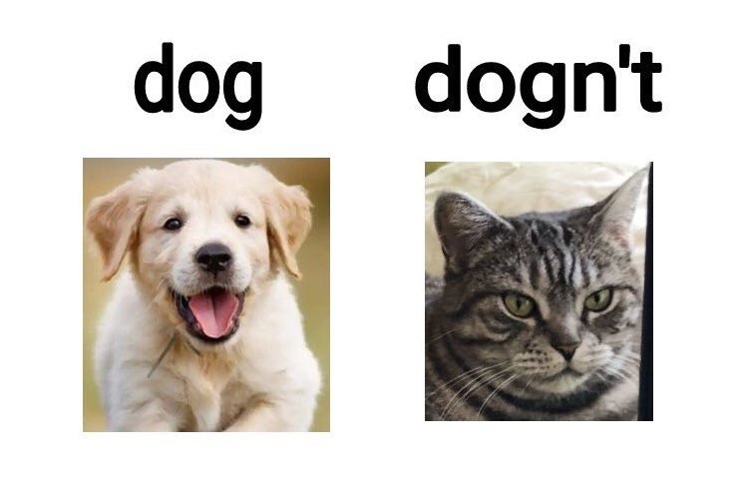
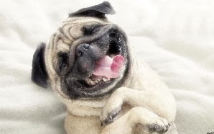

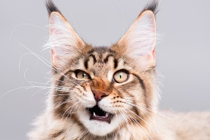
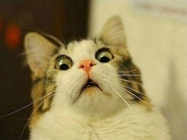
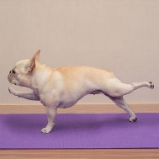

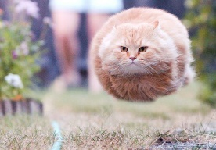
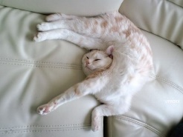
Тестовая задача

Slide 12
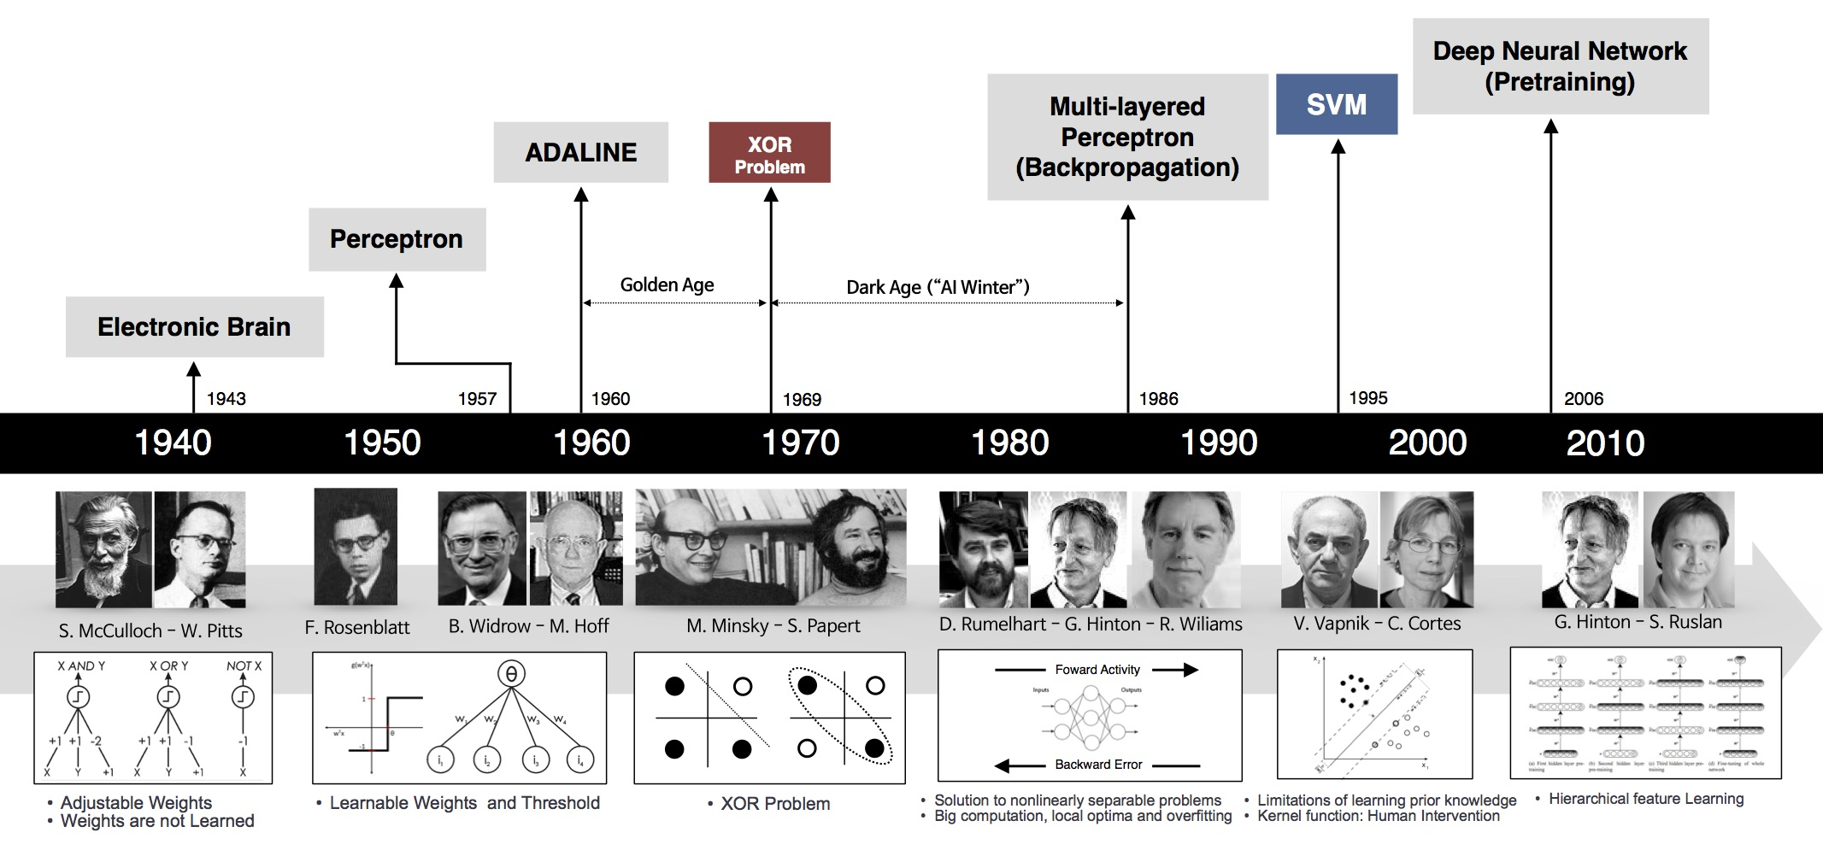
С чего все началось?
https://beamandrew.github.io/deeplearning/2017/02/23/deep_learning_101_part1.html

Slide 13
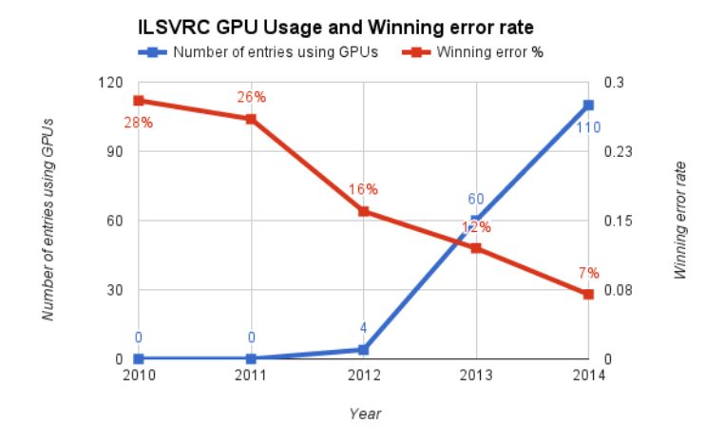
С чего все началось? Прорыв 2012
https://beamandrew.github.io/deeplearning/2017/02/23/deep_learning_101_part1.html

Slide 14
Популярность машинного обучения сегодня, причины
Информационный взрыв
Рост вычислительных ресурсов
Широкий выбор инструментов для работы с машинным обучением
Огромное количество примеров и опубликованных материалов

Slide 15
Как работает машинное обучение
Метод машинного обучения
Входные данные
Выходные данные

Slide 16
Как работает машинное обучение
Картинка с кошкой или собакой
Метод машинного обучения
Ответ: кошка или собака

Slide 17
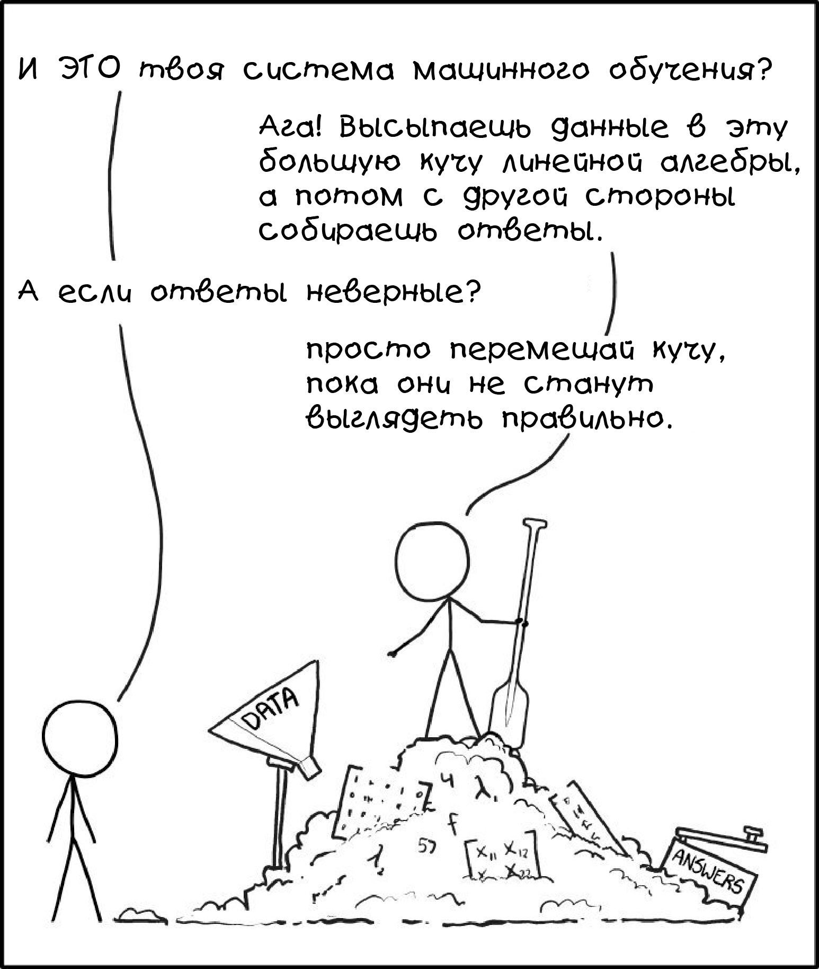
А что в ящике?

Slide 18
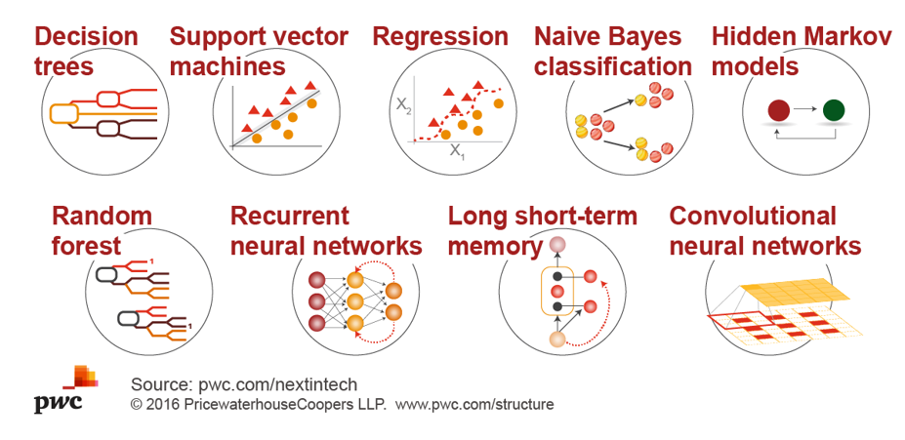
А что в ящике?

Slide 19
А что в ящике?

Slide 20
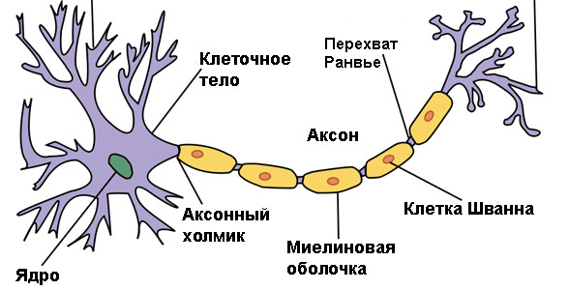
Нейрон настоящий

Slide 21
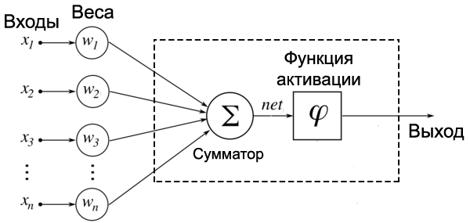
Нейрон искусственный

Slide 22
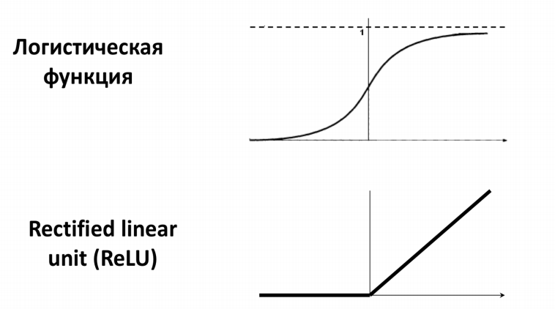
Функция активации

Slide 23
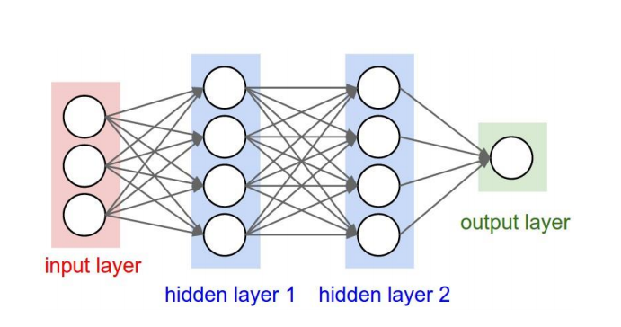
Искусственные нейронные сети
Полносвязная (Fully connected, FC) нейросеть

Slide 24
Что такое «обучение»?
Обучение нейросети – итеративный процесс минимизации (обычно) функции потерь с помощью оптимизатора.
Итеративный – за раз мы даем некоторое количество данных (не все).
Функция потерь – функция, которая является критерием для определения насколько ваша модель хороша на данных.
Оптимизатор находит минимум (обычно) функции потерь, то есть такие параметры нейросети, при которых наша модель работает лучше всего.

Slide 25
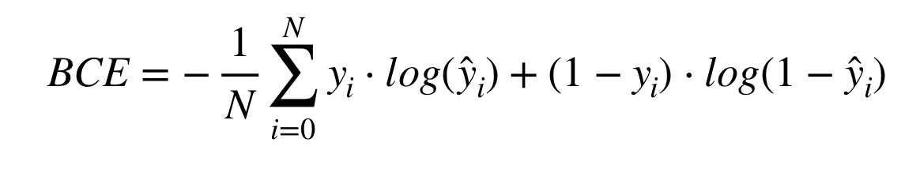
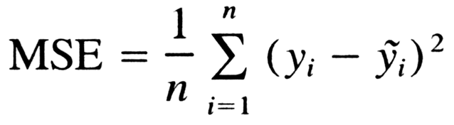
Функция потерь (Loss function)
Функция потерь зависит от задачи, например, для бинарной классификации (два класса) это бинарная кроссэнтропия (y – реальное значение, y с крышечкой – предсказанное):
Для задачи регрессии MSE:

Slide 26
Оптимизаторы
Почти все оптимизаторы основаны на алгоритме градиентного спуска.
Градиент — вектор, своим направлением указывающий направление наибольшего возрастания функции.
Градиентный спуск (GD) — метод нахождения локального экстремума (минимума или максимума) функции с помощью движения вдоль градиента.

Slide 27
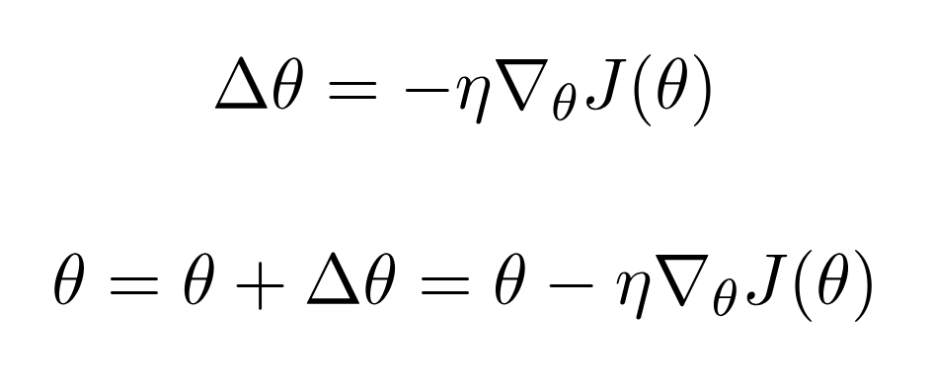
Оптимизаторы
Loss function
Weights
Learning Rate

Slide 28
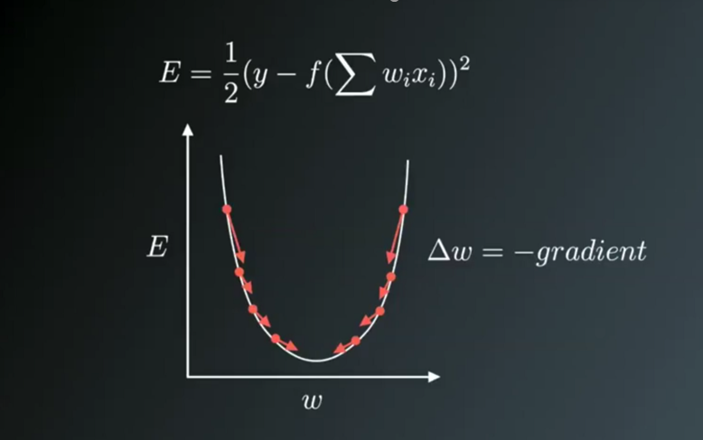
Оптимизаторы

Slide 29
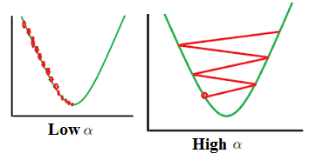
Learning rate
Learning rate (скорость обучения) – один из важнейших гиперпараметров обучения, по сути, определяет, как быстро мы будем шагать по функции потерь. Слишком быстро – пролетим мимо минимума, слишком медленно – застрянем в плохом локальном минимуме:

Slide 30
Оптимизаторы, проблемы
Много данных
Много параметров ( == количеству весов)
Сложный ландшафт целевой функции
Некоторые параметры обновляются редко, некоторые слишком часто
Выбор Learning Rate

Slide 31
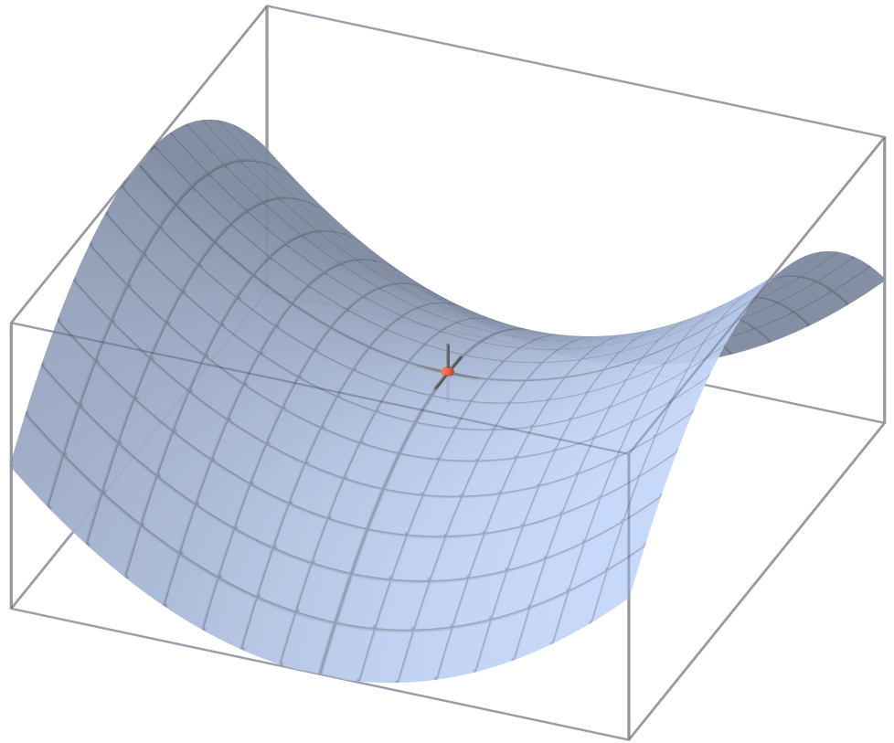
Оптимизаторы, проблемы
Седловые точки:

Slide 32
Оптимизаторы, решения
Много данных – используется стохастический градиентный спуск (работает на части данных) - SGD
Сохранять импульс (NAG, Adam)
Отдавать предпочтения параметрам, которые меняются реже (Adagrad, RMSProp, Adam)

Slide 33

Оптимизаторы

Slide 34
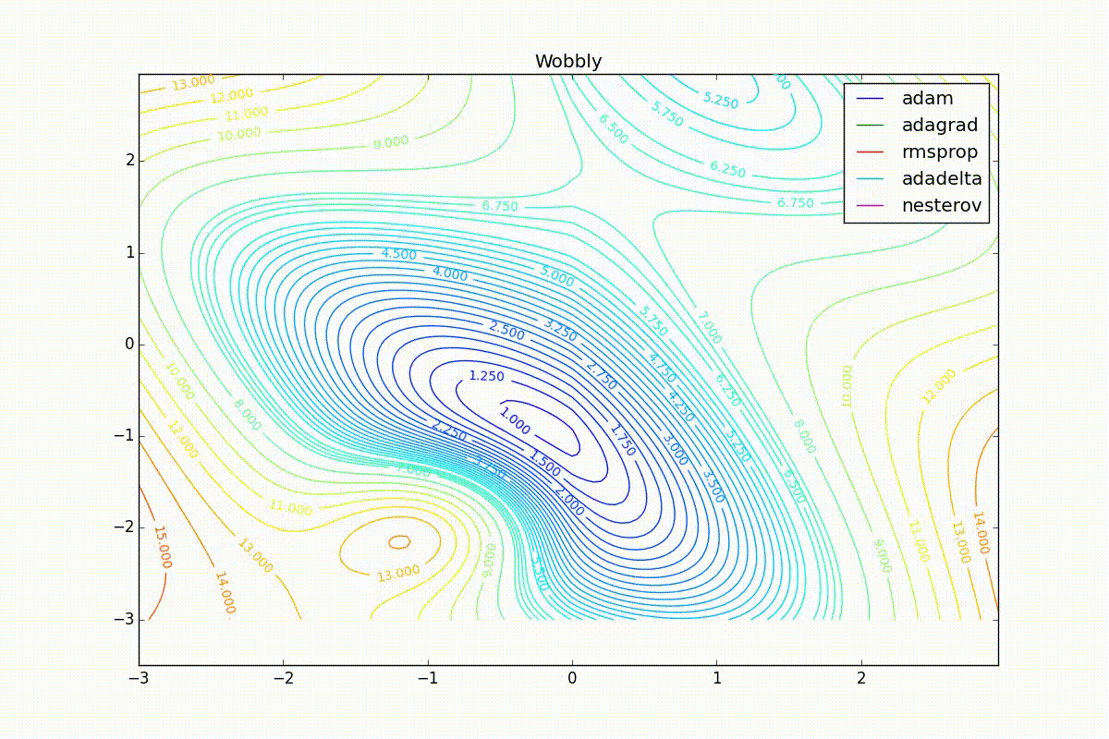
Оптимизаторы

Slide 35
Что значит итеративный?
Так как все данные использовать за раз нам не хватит вычислительных ресурсов – все оптимизаторы построены на SGD и «частичном поглощении данных»
Порция данных, которая «поглощаются за раз» – называется batch, один из важных параметров обучения – batch size, в общем случае чем больше, тем лучше, однако объем памяти ограничен.
За одну итерацию происходит пересчет весов на основе одного батча.
Полный проход по всем данным называется эпохой, то есть в эпохе количество итераций = количество данных / размер батча

Slide 36
Что такое «обучение»?
Обучение нейросети – итеративный процесс минимизации (обычно) функции потерь с помощью оптимизатора.

Slide 37
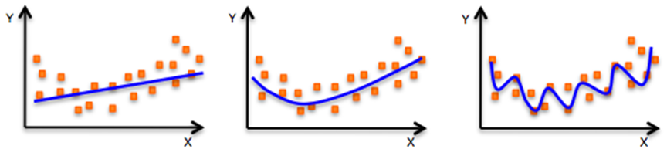
Переобучение и недообучение
Недообучение Правильный результат Переобучение
Для диагностики этих ситуаций используются значения
на тренировочной и валидационной выборках

Slide 38

Виды нейросетей
https://cdn-images-1.medium.com/max/2000/1*gccuMDV8fXjcvz1RSk4kgQ.png

Slide 39
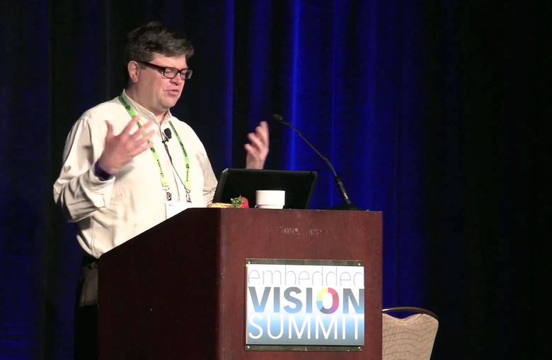
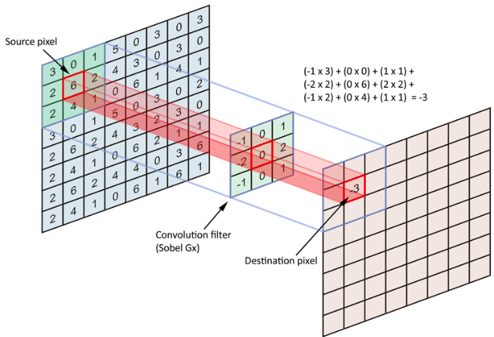
Сверточные (convolutional) нейросети
Yann LeCun, 1988

Slide 40

Типовая архитектура сверточной нейросети

Slide 41
Свертка (convolution)
Свертка – это операция вычисления нового значения функции (пикселя), учитывающая значения окружающих его значений (пикселей). Для вычисления значения используется матрица, называемая ядром свертки.
Мы будем говорить о 2D свертках (применяются в обработке изображений)

Slide 42

Свертка (convolution)

Slide 43
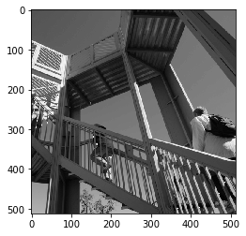
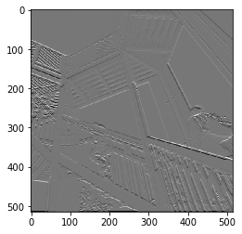
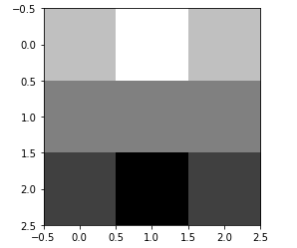
Свертка (convolution)
,
) =
CONV(

Slide 44
Параметры свертки
Размер ядра – обычно небольшие значения, от 1х1 до 7х7, редко больше
Шаг – шаг применения свертки (обычно 1 – каждый пиксель, иногда 2 или 3 – для fully convolutional вариантов)

Slide 45
Сверточный слой
Сверточный слой представляет собой K сверток одинакового размера WxH.
Чтобы задать сверточный слой, нам нужно задать количество входных изображений (каналов), количество выходных изображений (каналов) и размер одной свертки.
Количество входных каналов не задается, если информацию можно получить из предыдущего слоя.

Slide 46
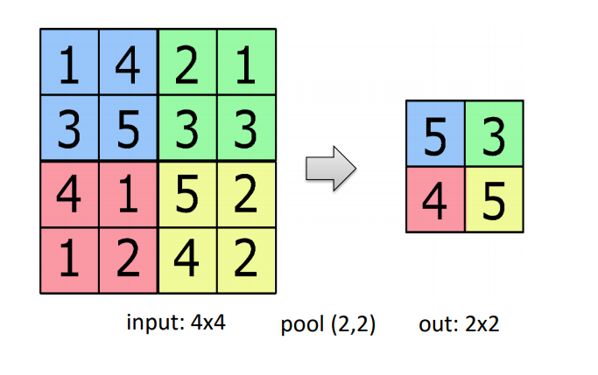
Subsampling (pooling)

Slide 47
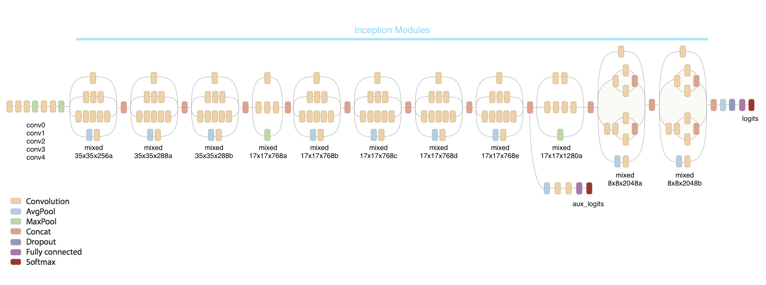
Почему «глубокое» обучение (Deep learning)?
Глубокое – потому что очень много слоев.

Slide 48
Существующие архитектуры
Сейчас существует огромное количество архитектур сверточных нейросетей со своими особенностями:
Inceptions (v2, v3, v4)
ResNets (18,34,50,…)
ResNeXts
Xception
Nasnets
Densenets
SeNets

Slide 49
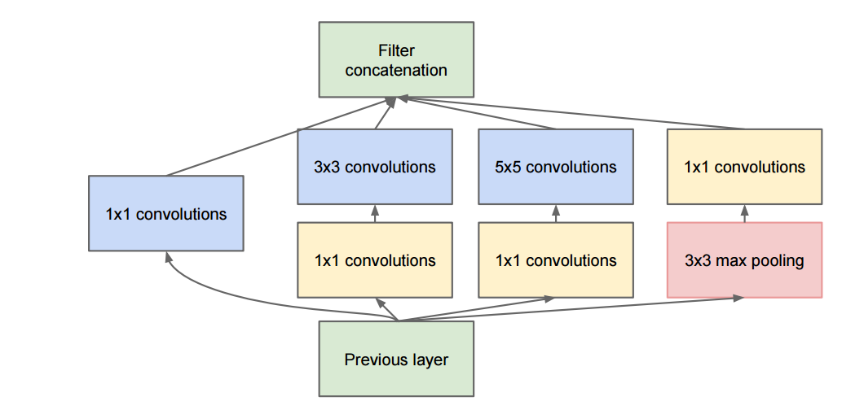
Пример: Inception block

Slide 50
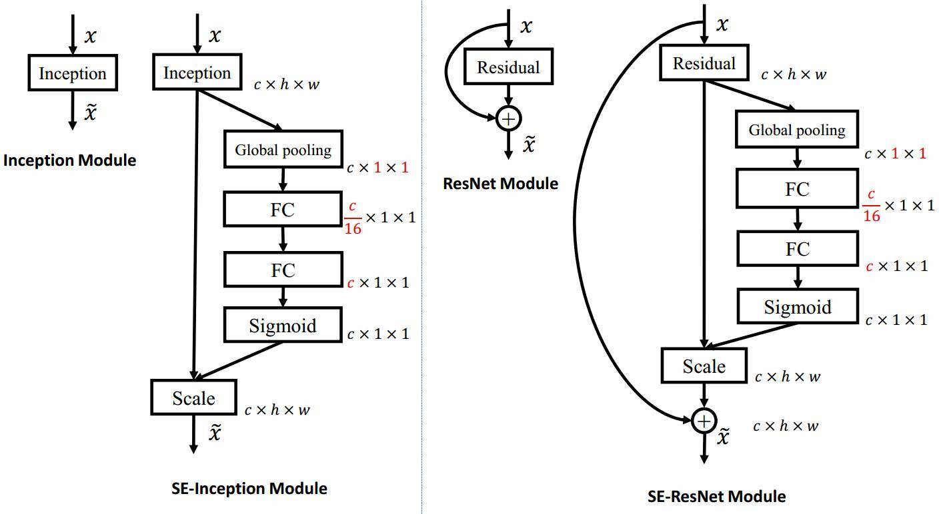
Пример: SeNet

Slide 51
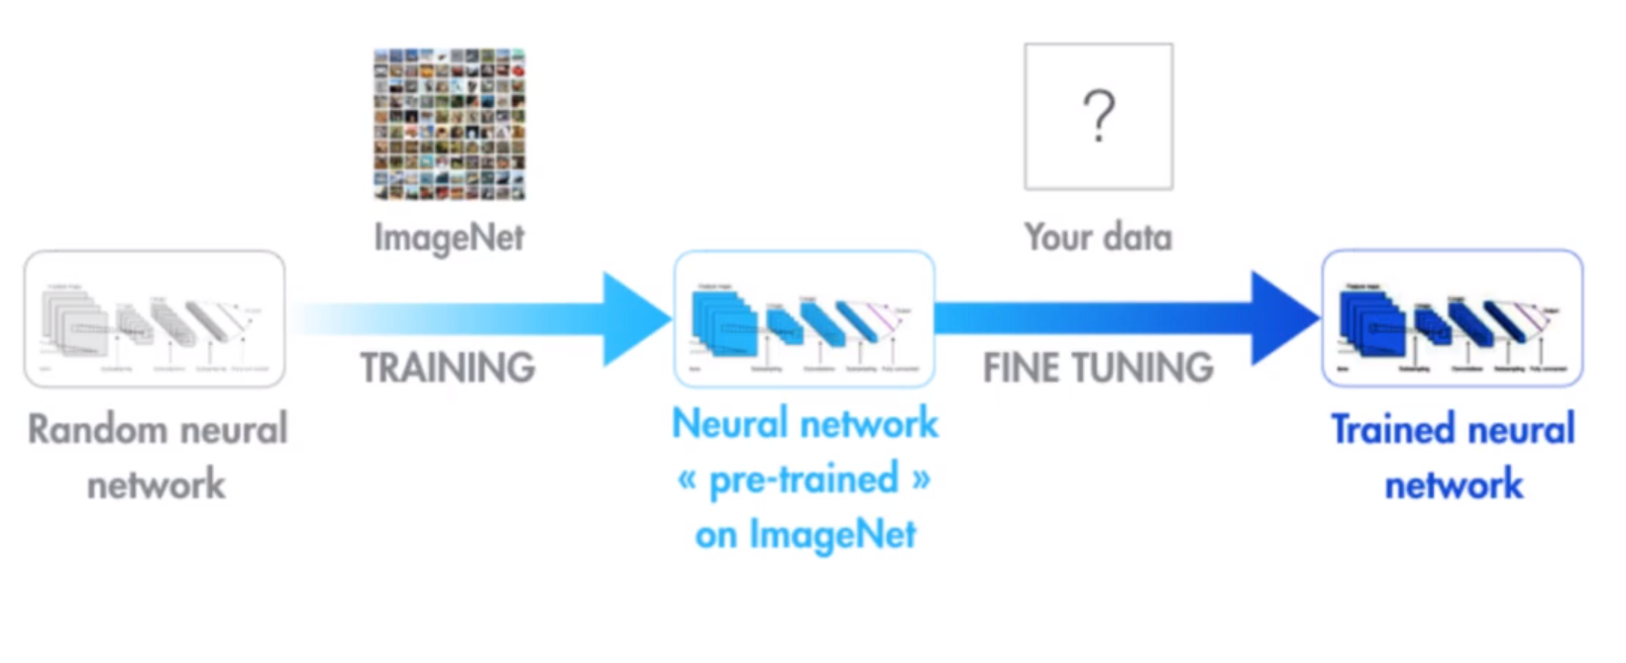
Перенос обучения (transfer learning)
Источник: https://www.udemy.com/advanced-computer-vision/

Slide 52
Перенос обучения (transfer learning)
≈ 14 000 000 Images

Slide 53
Перенос обучения (transfer learning)
≈ 1000 Images

Slide 54
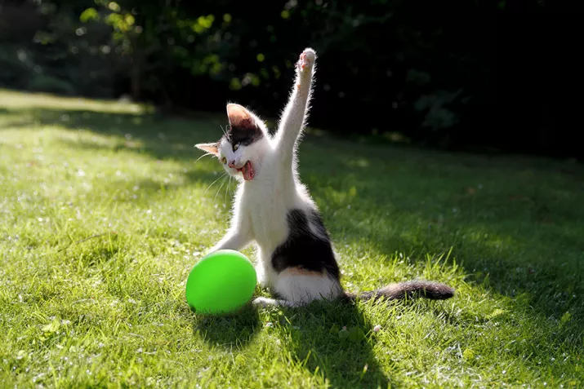

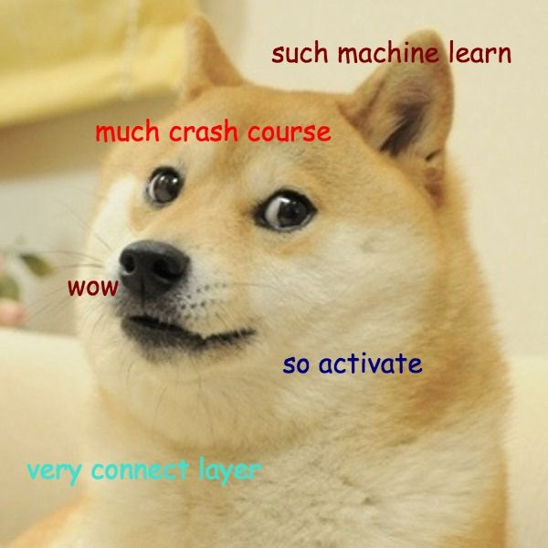
Перенос обучения (transfer learning)
Кошка или
собачка?

Slide 55
Почему transfer learning работает?
Фичи (особенности) разных уровней

Slide 56
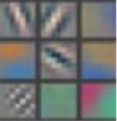

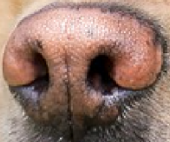
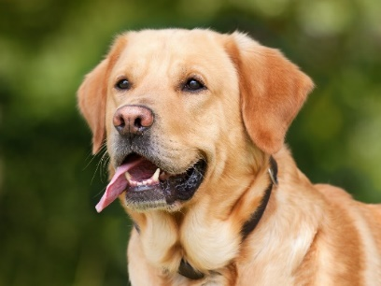

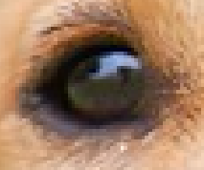
Почему transfer learning работает?

Slide 57
Почему transfer learning работает?
Извлечение особенностей Определение
класса

Slide 58
Почему transfer learning работает?

Slide 59
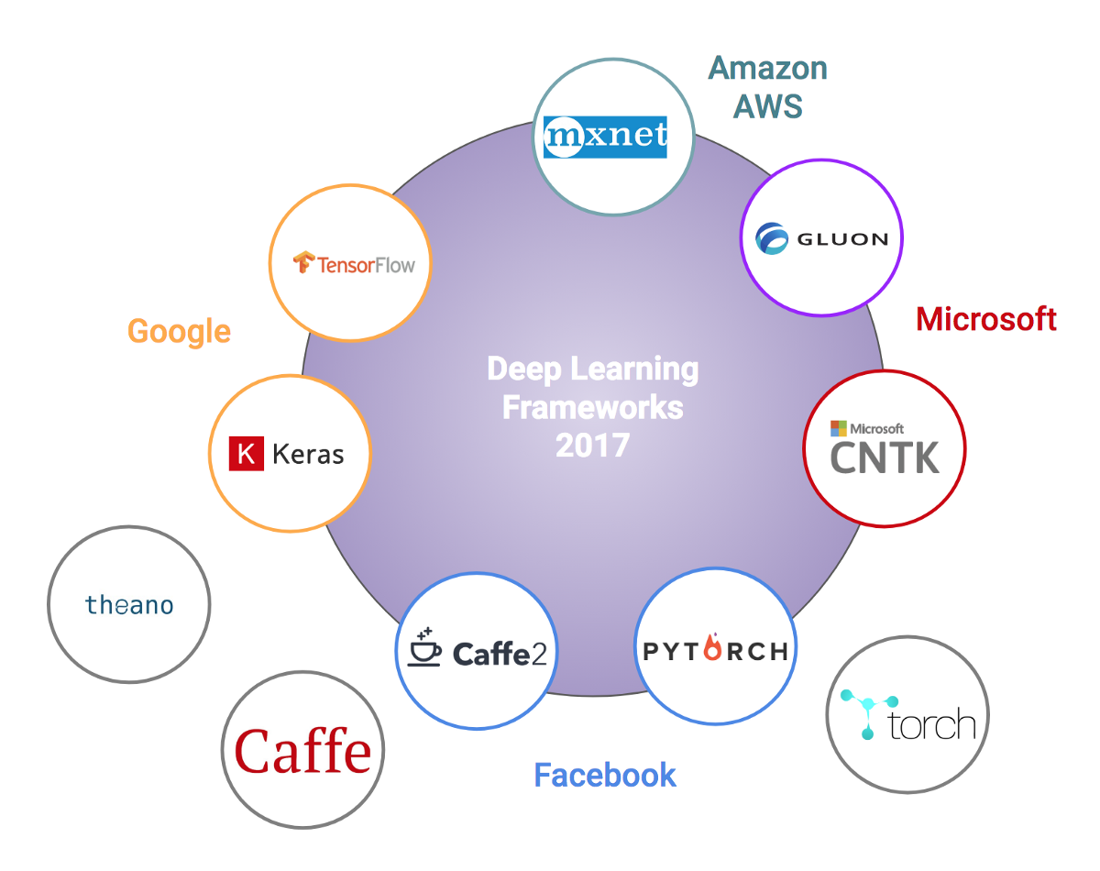
Фреймворки машинного обучения

Slide 60

PyTorch
Плюсы:
Основной фреймворк Facebook для ML
Поддержка ОС: Windows, Unix, MacOS
Быстро работает
Сравнительно понятный синтаксис
Большое количество предобученных на ImageNet моделей (пакет https://github.com/Cadene/pretrained-models.pytorch ) 45 штук сейчас (для сравнения у keras в районе 10)
Динамический граф вычислений

Slide 61
Минусы:
Документация и поддержка не самые хорошие
Только Python
Ограничен сферой применения из-за малого количества API

Slide 62

Tensorflow
Плюсы:
Разрабатывается Google
Хорошая документация
Поддержка многих языков:
Официальные API: Python, C++, Java, Swift
Реализации: JS, Go, Haskell
Неофициальные API: Rust, Ruby, Scala, Julia, C#
Поддержка ОС: Windows, Unix, MacOS, Android, iOS
Хорошая документация и сообщество
Инструменты для визуализации (TensorBoard) и для продакшена (TensorFlow Serving)
https://www.tensorflow.org/

Slide 63
Tensorflow
Минусы:
Сложно отлаживать из-за
статического графа вычислений
Взяты идеи из Theano, которые немного устарели
Не самый приятный «синтаксис»
Для «простых» задач избыточен

Slide 64

Keras
«Синтаксический сахар» для tensorflow (еще поддерживает CNTK и Theano)
Код становится сильно проще
Из-за упрощений закономерное ограничение свободы – есть рамки организации процесса обучения

Slide 65
Практический опыт, классификация картин
Классификация художественных картин по жанрам.
Задача: дано изображение художественного произведения. Необходимо определить жанр картины.
Использовался Tensorflow и Keras.

Slide 66
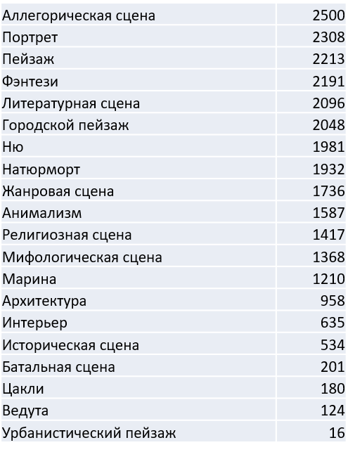
Практический опыт, классификация картин

Slide 67
Практический опыт, классификация картин

Slide 68
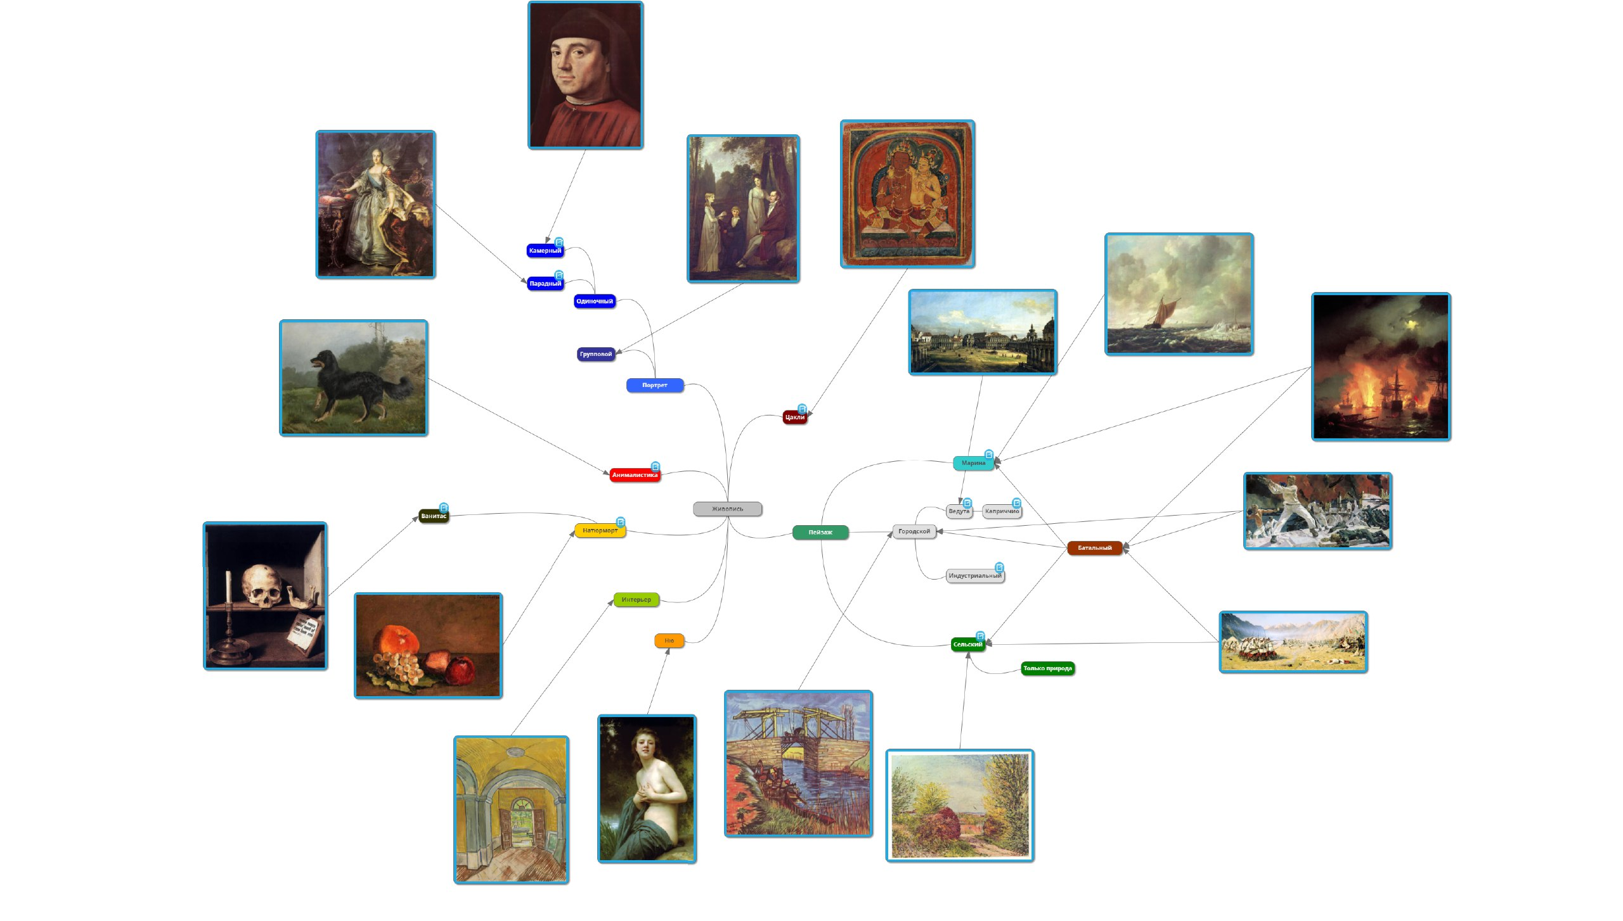
Практический опыт, классификация картин

Slide 69
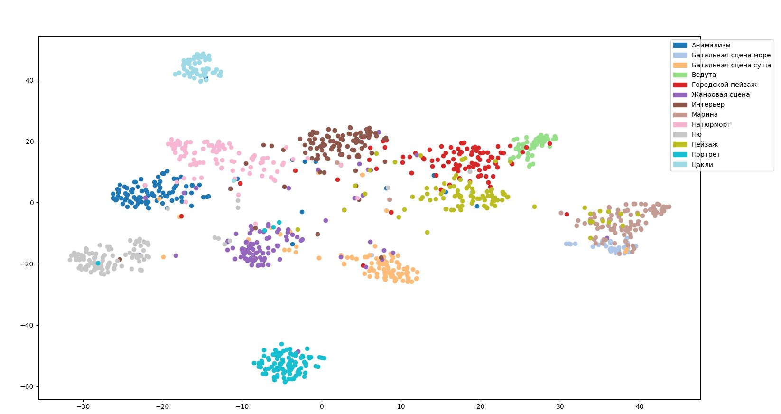
Практический опыт, классификация картин

Slide 70
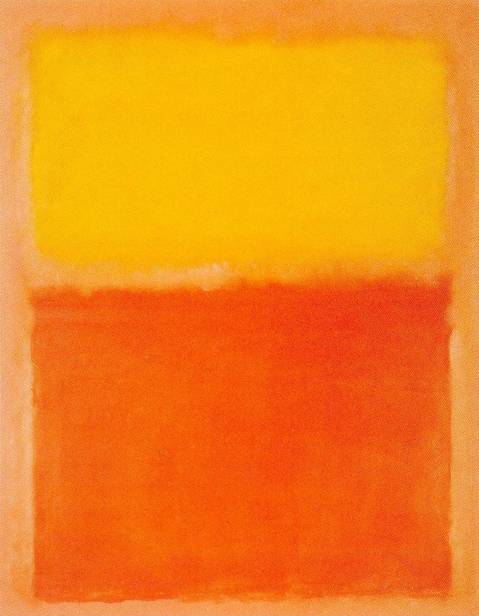
Практический опыт, классификация картин
Жанр у абстракций
Жанр цакли
Человеческий фактор
«Оранжевое, красное, жёлтое», М. Ротко

Slide 71
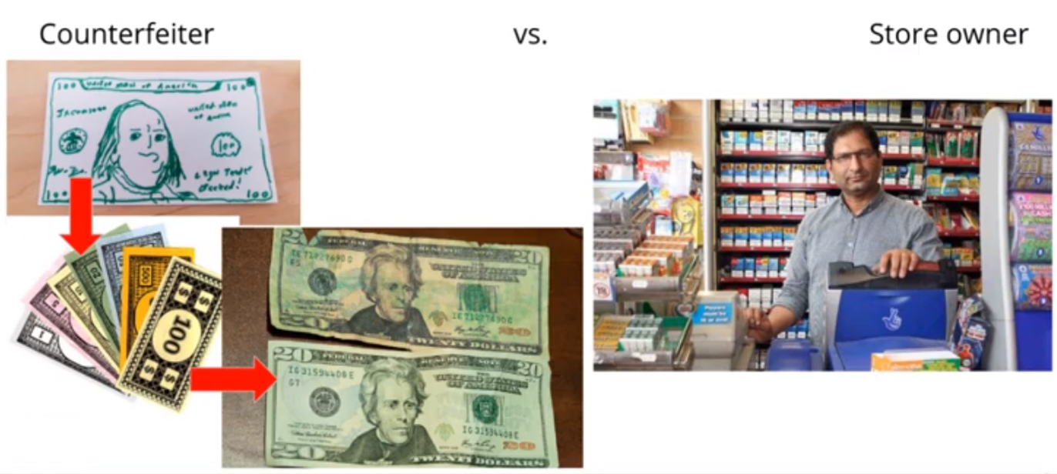
На пике прогресса, GAN
https://www.udemy.com/deep-learning-gans-and-variational-autoencoders/

Slide 72


На пике прогресса, GAN

Slide 73

На пике прогресса, GAN

Slide 74

На пике прогресса, GAN
https://t.me/loss_function_porn/254

Slide 75

На пике прогресса, GAN
https://arxiv.org/abs/1808.07371

Slide 76

На пике прогресса, GAN
Удаление фона:
http://www.k4ai.com/imageops/index.html

Slide 77

На пике прогресса, GAN
https://t.me/loss_function_porn/255

Slide 78

На пике прогресса, GAN

Slide 79


На пике прогресса, GAN
https://github.com/jayleicn/animeGAN

Slide 80




На пике прогресса, GAN, Deepfake

Slide 81

На пике прогресса, RL

Slide 82

На пике прогресса, RL
AlphaGo — программа для игры в го, разработанная компанией Google DeepMind в 2015 году.
AlphaGo стала первой в мире программой, которая выиграла матч без гандикапа у профессионального игрока в го на стандартной доске 19 × 19, В марте 2016 года программа выиграла со счётом 4:1 у Ли Седоля, профессионала 9-го дана (высшего ранга), во время исторического матча.

Slide 83


На пике прогресса, RL
Боты Deepmind победили профессиональных игроков в режиме 1х1 и 5х5 с ограничениями, но пока проигрывают в режиме без ограничений.

Slide 84
На пике прогресса, RL
Вот когда в шахматы победит тогда поговорим
Вот когда в Go победит тогда поговорим
Вот когда в Dota 2 победит тогда поговорим
Вы находитесь здесь
Вот когда в Dota 2 победит без ограничений тогда поговорим
Вот когда мир захватит тогда поговорим

Slide 85

На пике прогресса, RL
Сеть учится одеваться:
https://www.cc.gatech.edu/~aclegg3/projects/LearningToDress.html

Slide 86


На пике прогресса, RL
Сеть учится акробатике:
https://bair.berkeley.edu/blog/2018/10/09/sfv/

Slide 87

На пике прогресса, RL
https://t.me/loss_function_porn/201

Slide 88
Заключение
Машинное обучение вообще и глубокое обучение в частности развиваются очень быстро, работы старше 2-3 лет уже считаются «устаревшими»
Некоторые задачи по распознаванию изображений нейросети решают лучше людей
Однако, «серебряной пули» пока нет, все решения работают только в своей области (обычно маленькой).

Slide 89

Вопросы?
Алексей Алексеев
aleksey.alekseev@singularis-lab.com

